Slide 1
Image Classification pada Hewan
AYU IMAS SUSANTI
FIBONACCI

Slide 2
Latar Belakang Masalah
Klasifikasi Gambar Merupakan salah satu metode Artificial Intelligence yang digunakan untuk mendeteksi sebuah gambar dengan cepat. Pada code ini saya akan mendeteksi hewan dengan menggunakan dataset yang sudah ada. Dengan menggunakan Image Classification inilah nantinya akan memudahkan untuk bisa mendeteksi gambar sesuai dengan pengelompokkannya.
Rumusan Masalah
Berapakah Akurasi yang didapatkan dari Image Classification

Slide 3
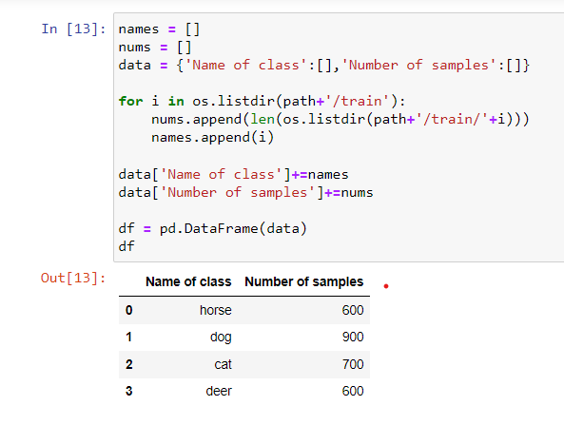
Variabel Data
Variabel data pada code ini adalah 4 class hewan, yaitu ada kuda, anjing, kucing, dan rusa, yang digunakan untuk classification hewan-hewan.

Slide 4
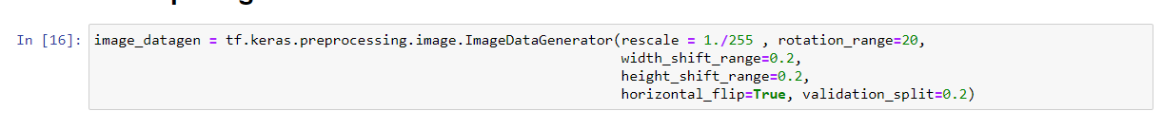
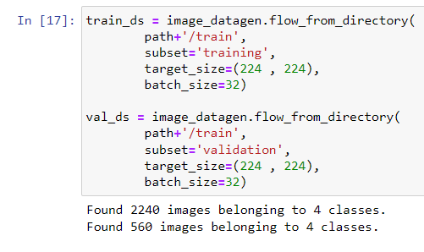
Preprocessing Data
Image datagen digunakan untuk mengklasifikasi gambar agar pengelompokkan lebih mudah dan efisien.
Target size yaitu untuk menentukan dimensi dari citra yang akan digunakan dalam proses training.
Batch size yaitu untuk menentukan banyaknya citra yang akan dimasukkan dalam setiap steps training.

Slide 5
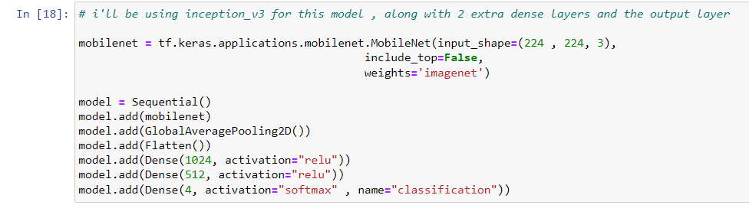
Model dan Parameter
Input_shape merupakan dimensi dari gambar yang akan kita gunakan atau input dari citrainclude_top adalah perintah untuk menyertakan apakah model yang digunakan akan disertakan dengan top layer dari arsitektur network tersebut, pada code yang digunakan yaitu false. weight adalah bobot dari masing-masing layer yang sudah di training berdasarkan bobot imagenet.

Slide 6
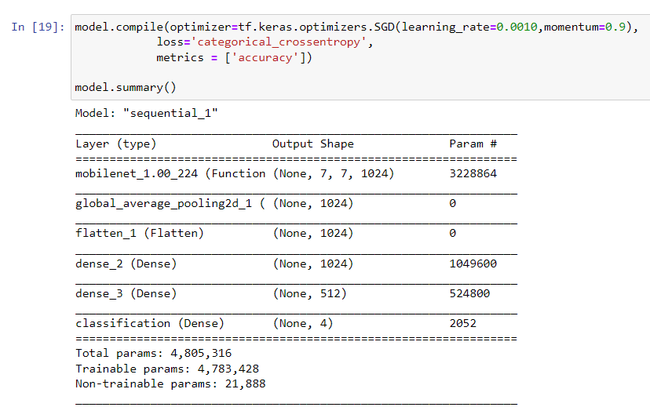
Model dan Parameter
Model compile digunakan untuk menyusun model menjadi siap dilakukan proses training. Optimizer merupakan metode optimasi yang digunakan pada code ini learning rate yang saya gunakan yaitu 0.0010 dan momentum 0.9. Loss adalah metode pengukuran nilai loss berdasarkan pada nilai, yaitru yang digunakan adalah categorical crossentropty. Metrics adalah nilai metriks yang diukur pada project, pada project kali ini saya menggunakan nilai akurasi sebagai nilai pengukurannya..

Slide 7
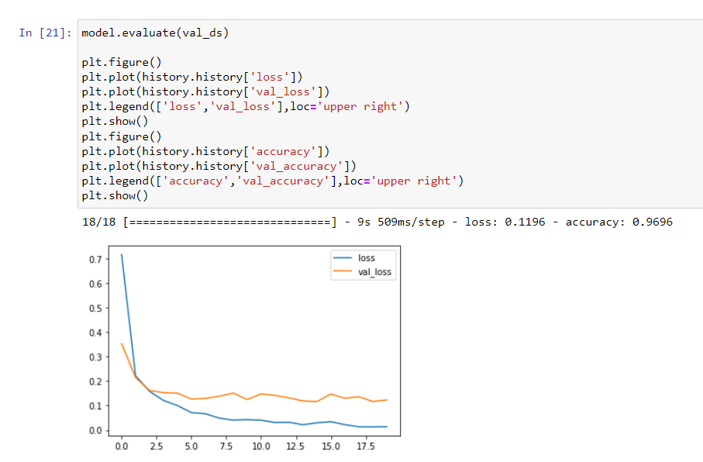
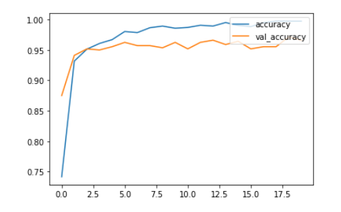
Ukuran Kebaikan Model
Setelah dilakukan proses training pada model dengan menggunakan epoch sebanyak 20 kali kemudian diketahui akurasi dari model adalah sebanyak 0,9696 atau 96,9% atau bisa dibulatkan menjadi 97%

Slide 8
Kesimpulan
Pada Image Classification hewan disini digunakan untuk mengelompokkan gambar berdasarkan kelas/Jenisnya. Pada Preparation data menggunakan subset training dan validation, kemudian value yang dipakai pada code untuk target size adalah (224,224), batch size sebesar 32, input size (224, 224, 3), compile model (learning rate 0.0010 dan momentum 0.9), dan epoch pada training model yaitu sebanyak 20. Sehingga didapatkan tingkat akurasi model sebesar 0,9696 atau 97%

Slide 9
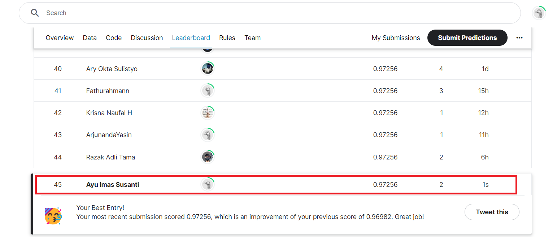
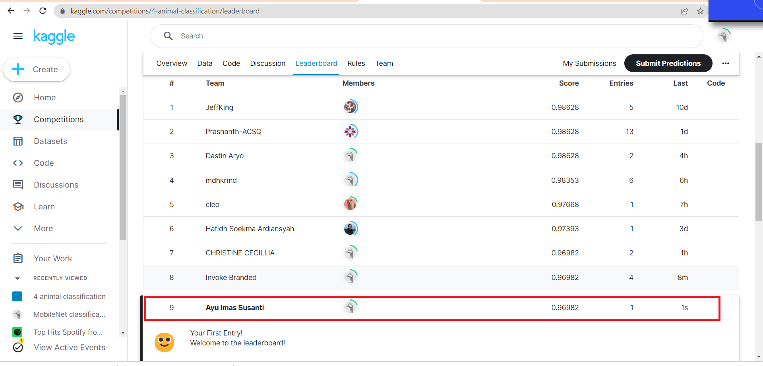
Rangking Leaderboard

Slide 10
Terima Kasih

